Slide 1
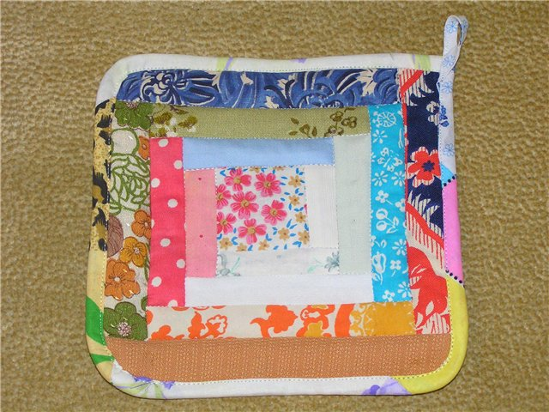
Выполнение лоскутного квадрата. Прихватка.
Педагог дополнительного образования МКОУДОД ДДТ: Сычева Е.Д.

Slide 2
Наша кухня

Slide 3
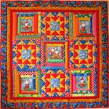
Исторические факты о лоскутном шитье
.

Slide 4
Прихватки

Slide 5
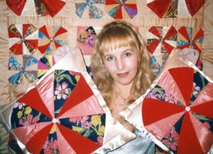
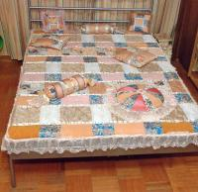
«Лоскутное шитьё — неиссякаемый источник творчества

Slide 6
Разные названия одного творчества
пэчворк — по европейски,
квилтинг — по американски,
а по русски — лоскутное шитье...

Slide 7
Развитие лоскутного шитья
Одеяло в технике печворк
Квилт «Звезда в круге»

Slide 8
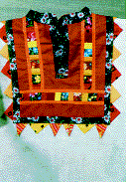
Лоскутное шитье в России

Slide 9
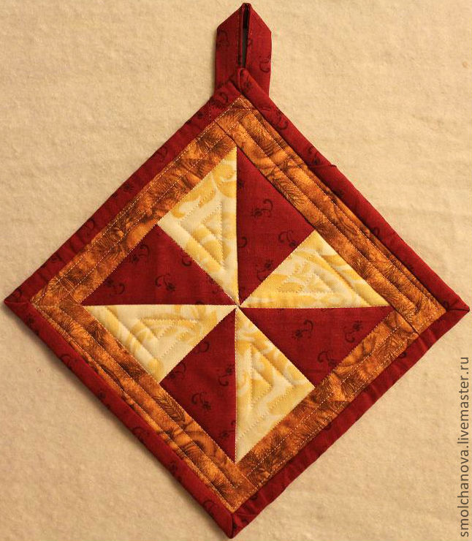
Лоскутное шитье включает в себя несколько техник

Slide 10
Подготовка к изготовлению прихватки

Slide 11
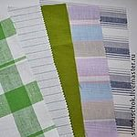
Материалы для лоскутного шитья

Slide 12
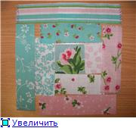
Пэчворк в технике «Колодец»

Slide 13
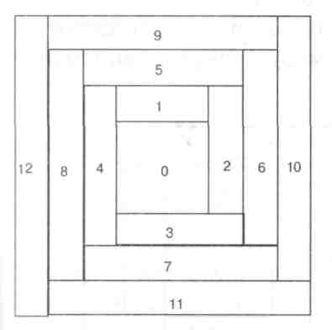
Виды шаблонов зависят от рисунка
«колодец»

Slide 14
«Американский квадрат»

Slide 15
Чертеж приёма «Колодец»

Slide 16
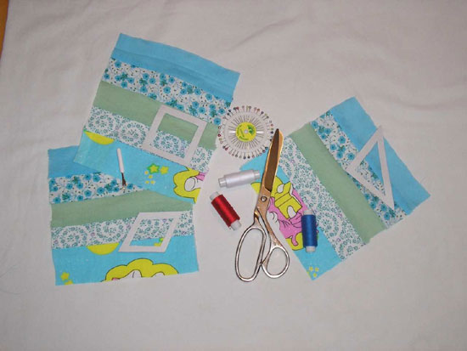
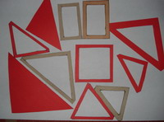
Что нужно для лоскутного шитья?

Slide 17
Подбор тканей по цвету
Холодные цвета
Теплые цвета

Slide 18
Цвет и композиция, – именно от них зависит характер и облик будущих изделий

